Slide 1
ASOCIACIÓN DE LABORATORIOS NACIONALES
ALIFAR
Bogotá. Mayo 2025

Slide 2
ASOCIACIÓN DE LABORATORIOS NACIONALES
ADIUM | ANTIA MOLL | BALIARDA
CELSIUS | DISPERT | EUROFARMA
FARMACO URUGUAYO | GADOR | GRAMON BAGO
HAYMANN | ICU VITA | ION
LAZAR | LIBRA | NOAS FARMA
TERRY | MEGALABS | ROPHARMA
SPEFAR | SIEGFRIED | TEVA URUGUAY
URUFARMA | SERVIMEDIC

Slide 3
La Asociación de Laboratorios Nacionales (ALN) es una agrupación gremial fundada por Asamblea de 27 de febrero de 1942, que reúne actualmente a veintitrés laboratorios farmacéuticos, nacionales y latinoamericanos, cuyo objetivo fundamental es promover el desarrollo de la industria uruguaya, en el marco de la libre competencia, e impulsar la implementación de políticas tendientes a favorecer y mejorar el acceso a la salud de la población.
Es miembro de la Cámara de Industrias del Uruguay (CIU) y de la Asociación Latinoamericana de Industrias Farmacéuticas (ALIFAR), que reúne a laboratorios de Latinoamérica, cuyos capitales pertenecen a la región.
El mercado farmacéutico total de nuestro país fue de U$S 830 millones en 2024, incluyendo empresas nacionales y multinacionales, de los cuales U$S 534 millones corresponden a nuestras empresas afiliadas. Por tanto nuestro sector representa alrededor del 65% del mercado farmacéutico uruguayo en valores y el 92% de las unidades comercializadas.

Slide 4
Es de destacar que en función de los precios de la Industria Nacional, Uruguay es uno de los países con el precio promedio más bajo de América Latina. Los precios competitivos aunados a la calidad de nuestros productos han permitido fomentar una creciente vocación exportadora que en el año 2024 representó una cifra superior a los 70 millones de dólares, básicamente dirigida a otros países latinoamericanos.
La Industria Nacional brinda fuentes de trabajo y remuneraciones acordes, al respecto señalamos la ocupación en nuestras empresas de más de 3.500 trabajadores en forma directa además de otros 1.000 trabajadores en sistema de contrataciones o a través de terceros. Como característica de nuestra mano de obra empleada, señalamos que existe un importante porcentaje altamente especializado, que se sitúa en una cifra superior al 20% constituido por profesionales universitarios.
A lo antes expuesto, hay que sumar la incidencia favorable en lo que refiere a industrias y empresas proveedoras como el vidrio, cartonería, plástico, informática, construcción, publicidad, etc.

Slide 5
El sector nacional constituye una importante fuente de ingresos tributarios para el Estado, esto es aportes millonarios a la Dirección General Impositiva, Dirección General de Aduanas, Banco de Previsión Social y Caja de Profesionales Universitarios.
Nuestro Sector ha nacido, crecido y se ha desarrollado en el país mejorando plantas y ocupando mano de obra nacional, siguiendo el vaivén de los acontecimientos nacionales, a veces bueno y otras no tan buenos y constituye en la actualidad el único grupo de empresas farmacéutica que fabrica y produce en el país.

Slide 6
ASOCIACIÓN DE LABORATORIOS NACIONALES
22 PLANTAS INDUSTRIALES INSTALADAS DE ORIGEN NACIONAL
LOS LABORATORIOS EXTRANJEROS NO TIENEN PLANTAS INSTALADAS EN URUGUAY
LA INDUSTRIA URUGUAYA DEL MEDICAMENTO

Slide 7
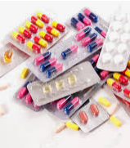
INDUSTRIA NACIONAL DEL MEDICAMENTO FABRICACIÓN LOCAL DE LA MAYORÍA DE LOS MEDICAMENTOS ASEGURA:
INDEPENDENCIA DE ABASTECIMIENTO
COMO FUENTE DE TRABAJO
PROMOVER EL DESARROLLO TECNOLÓGICO
CONTRIBUIR AL CRECIMIENTO DE LA ECONOMÍA

Slide 8
ASOCIACIÓN DE LABORATORIOS NACIONALES
Emplea en forma directa a más de 3.500 personas.
Significa más de 1.000 puestos de trabajo por servicios de terceros en áreas de vigilancia, limpieza, comedor y otros servicios.
Elevado porcentaje de Profesionales Universitarios (20%).
Generación de empleos en otros sectores: envases, depósito, distribución, industria del vidrio, plástico, cartón, gráficos, etc.
COMO FUENTE DE TRABAJO:

Slide 9
ASOCIACIÓN DE LABORATORIOS NACIONALES
En 2023 se suscribió un convenio colectivo por 3 años que vence el 31/12/2025.
Fijación de laudos mínimos por categoría.
Ajustes salariales semestrales por variación de la inflación y 1% de crecimiento anual.
Existen situaciones de conflicto con el sindicato.
COMO FUENTE DE TRABAJO:

Slide 10
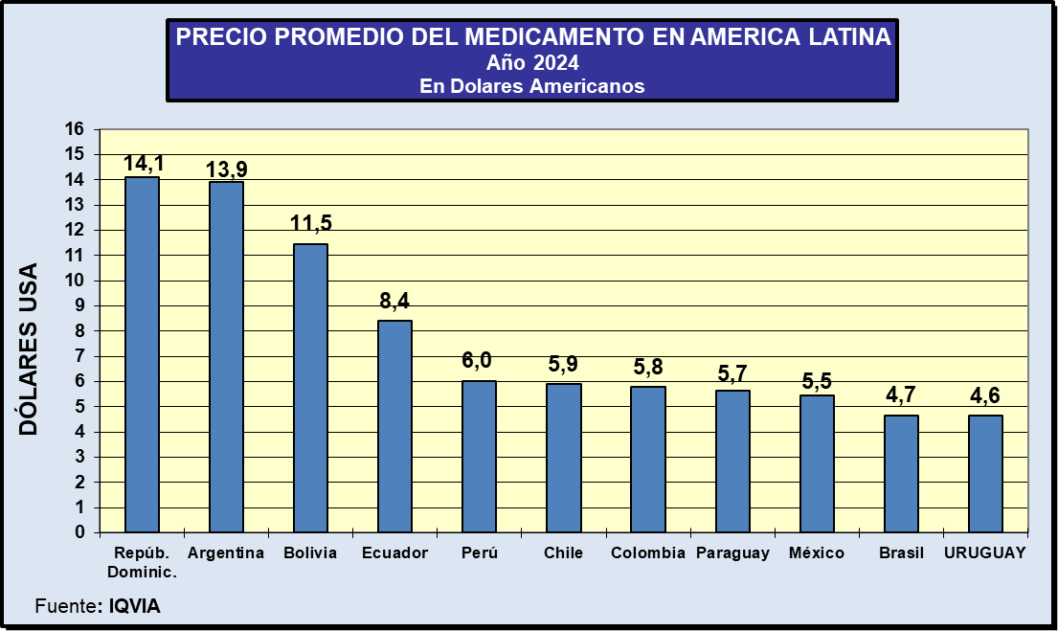

Slide 11
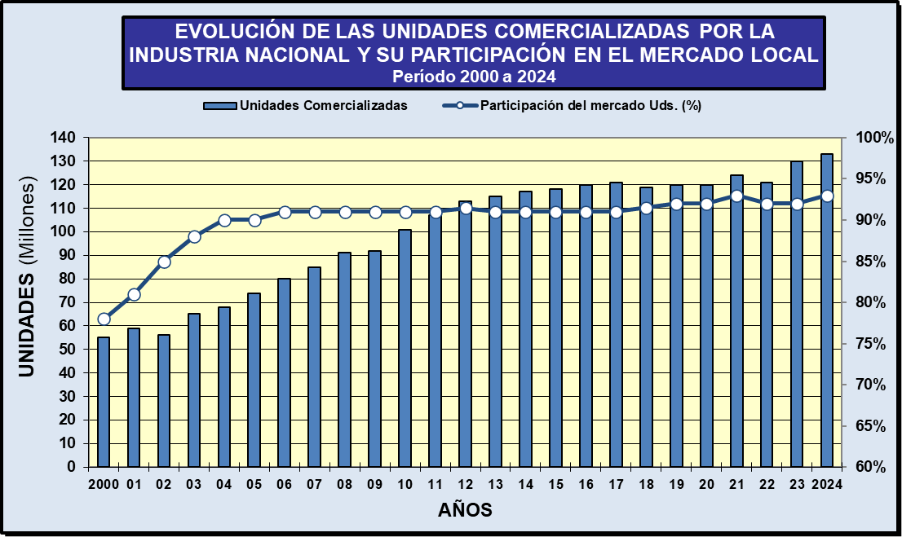

Slide 12
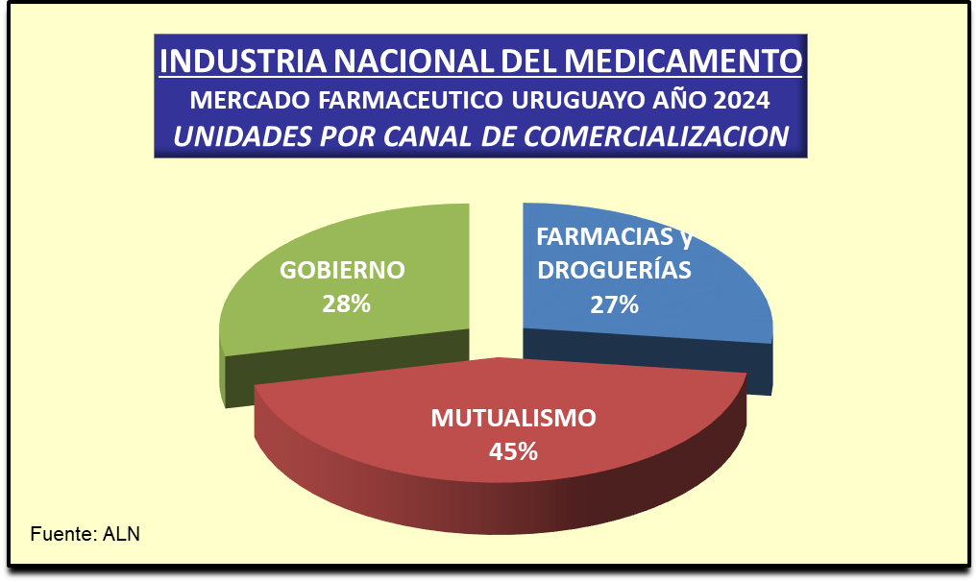

Slide 13
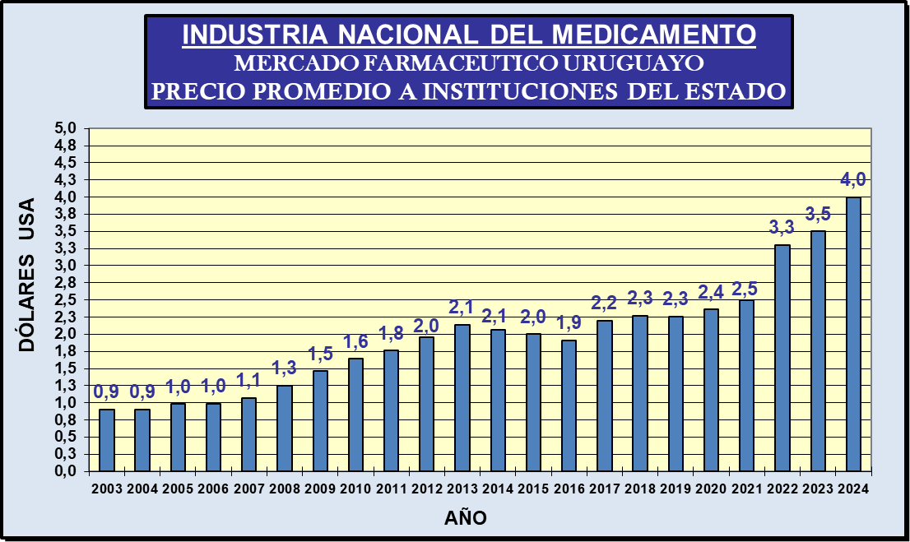

Slide 14
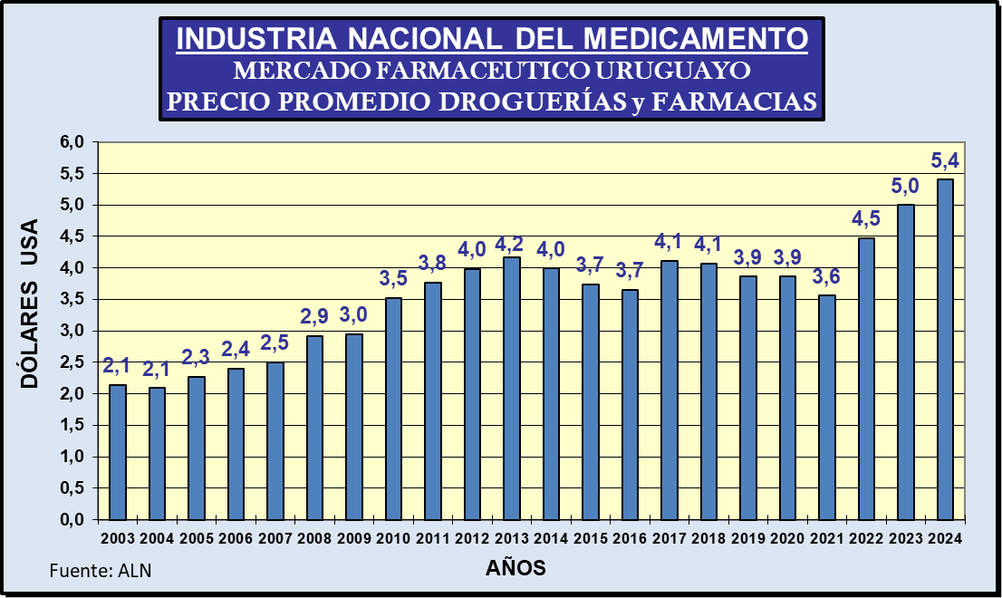

Slide 15
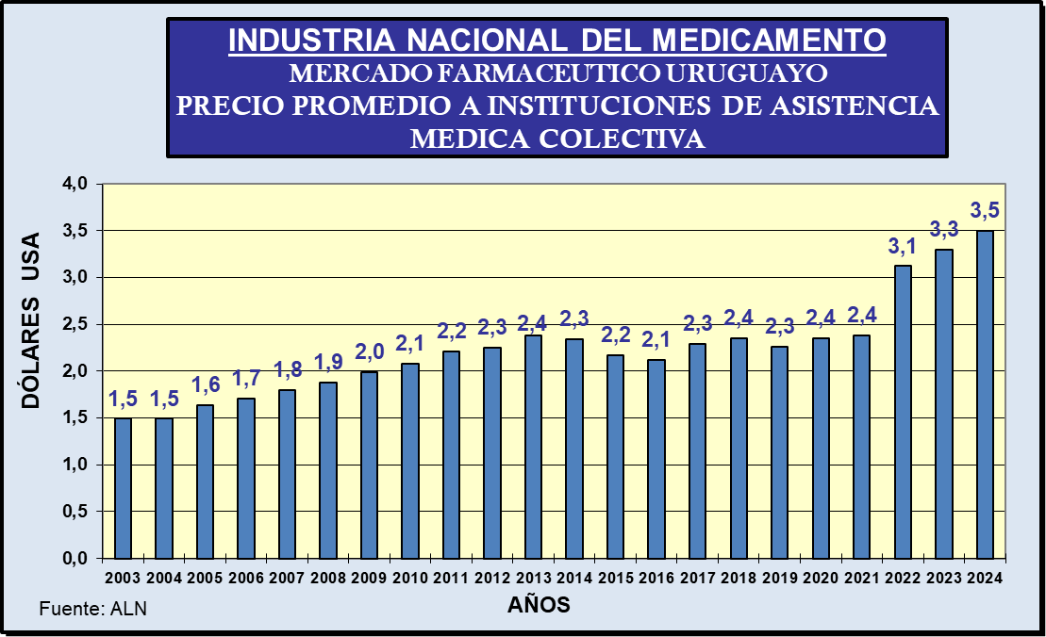

Slide 16
LA INDUSTRIA NACIONAL DEL MEDICAMENTO
Las ventas en el mercado interno siguen estancadas
Elevados costos de producción
La industria recibe fuertes presiones para la baja de precios
Los salarios se han incrementado por encima de la inflación
La productividad no compensa el aumento del costo salarial

Slide 17
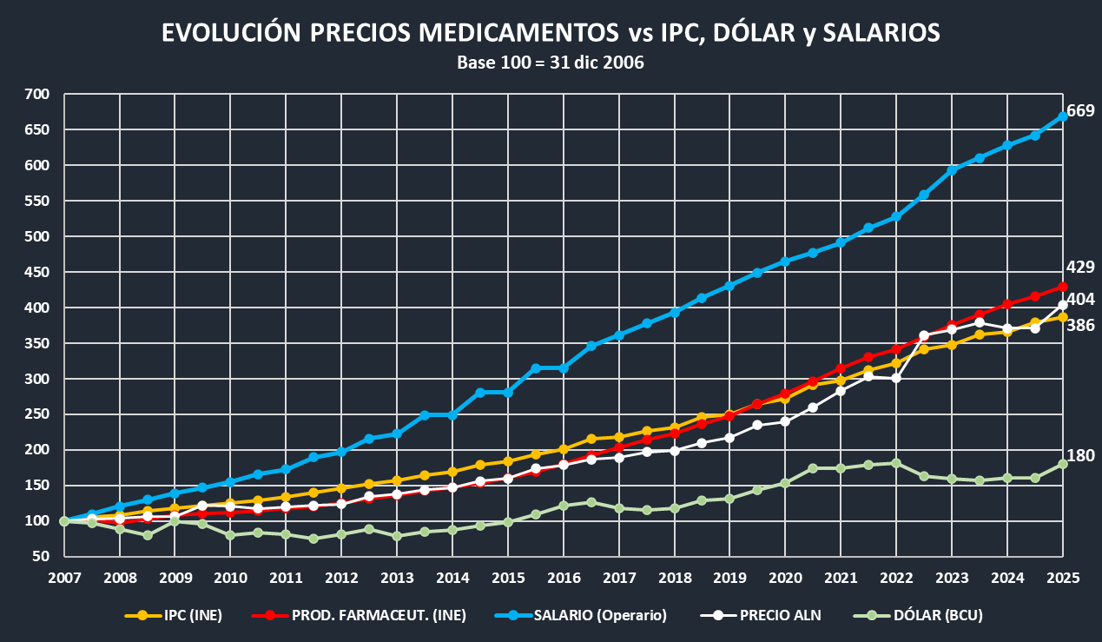

Slide 18
INDUSTRIA NACIONAL DEL MEDICAMENTO
Entre 1999 y 2019, la tasa de crecimiento anualizada del medicamento y ticket fue de 6,4% mientras que el IPC registró una variación de 7,5%
En igual período la tasa acumulada del IPC de medicamentos y tickets fue de 295%, mientras que el IPC global fue de 389%. No obstante, la importante incidencia en la canasta de los productos caros y exclusivos.

Slide 19
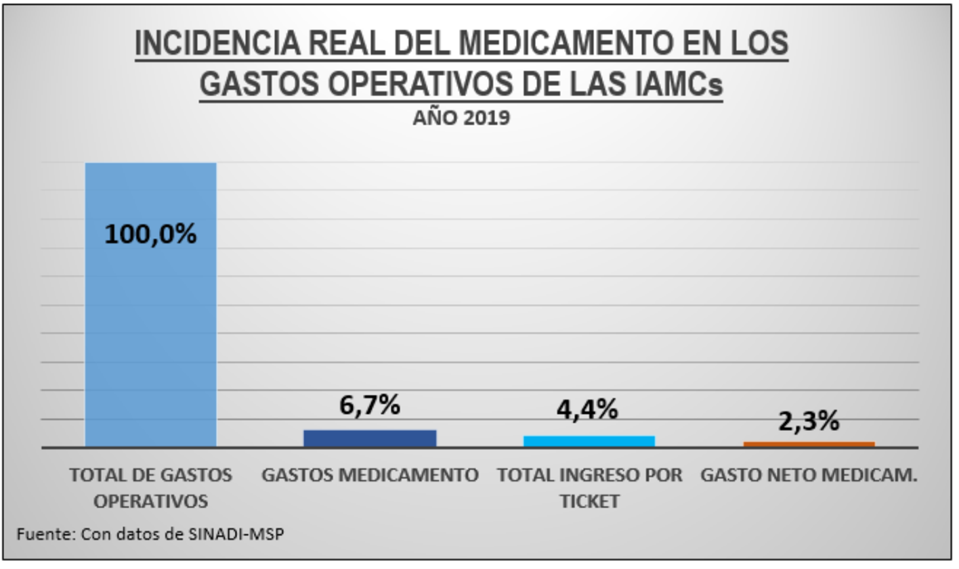

Slide 20
AUTORIDAD SANITARIA AUTORIZACIÓN y REGISTRO DE MEDICAMENTOS
Atrasos sustanciales en las tramitaciones ante el MSP
Falta de personal en el MSP
Necesidad de aggiornamiento de la autoridad sanitaria
Creación de una agencia de medicamentos, autoridad sanitaria moderna similar a otros países

Slide 21
DECRETO 21/2007 ANÁLISIS DE PRODUCTOS IMPORTADOS
Se dispone que los importadores de medicamentos deberán contar con laboratorio analítico propio o contratado.
Se deberá analizar cada lote de producto en oportunidad de su ingreso al país.
Insuficiencia de exigencias a importadores
Competencia desleal, dudosa calidad.
Políticas “espejo” con otros países del Mercosur para mayor competitividad.

Slide 22
DECRETO 38/2015 REGISTRO DE MEDICAMENTOS BIOTECNOLÓGICOS
La norma establece los requisitos específicos para el registro de medicamentos biotecnológicos.
Se definen Medicamentos Biotecnológicos de Referencia y Medicamento Biotecnológico Similar.
Los biosimilares de la industria nacional ayudan a bajar los costos.
Pliegos acordes en todas las compras estatales, con calificaciones a los oferentes.

Slide 23
COMPRAS DE PRODUCTOS DE ALTO COSTO
Los productos de alto costo son comprados por el Fondo Nacional de Recursos, organismo público que se rige por derecho privado.
Falta de transparencia y de información.
Negocios “en paquete” ofertado por empresas transnacionales.
Proceso de discusión de esta temática con las nuevas autoridades.

Slide 24
COMISIÓN DE CONTROL DE CALIDAD PARA EL MEDICAMENTO
Organismo único en América Latina que se financia con el 2,5 por mil de las ventas de la industria farmacéutica.
Idoneidad técnica y profesional.
M.S.P. participa directamente en la CCCM a través de la Dirección Técnica por él designada.
Se realizan controles físico-químicos, microbiológicos y biológicos.

Slide 25
EL DERECHO DE PATENTE Y EL MONOPOLIO QUE OTORGA
La protección otorgada por las leyes de patentes constituye un régimen de excepción al principio general de libre competencia en el mercado, reconocido constitucionalmente, con la finalidad de estimular la innovación, la investigación y la actividad creativa.
Este beneficio se encuentra sujeto a que el inventor demuestre que el producto o procedimiento que desea patentar cumpla con tres requisitos esenciales: 1) novedad. 2) altura inventiva. 3) aplicación industrial.
La Dirección Nacional de la Propiedad Industrial (DNPI) del Ministerio de Industria, Energía y Minería (MIEM) controla el cumplimiento de estos extremos.
Surge de dicha entidad pública, que si se toman como referencia los últimos 5 años respecto de los cuales existe disponibilidad de datos (2016-2020), sólo el 9,37% del total de las patentes solicitadas resultaron efectivamente concedidas.

Slide 26
LA PATENTABILIDAD DE PRODUCTOS MEDICINALES Y FARMACÉUTICOS
La vigente Ley de Patentes Nº 17.164 de 1999, recogió los estándares contenidos en el Acuerdo sobre los Aspectos de los Derechos de Propiedad Intelectual relacionados con el Comercio (ADPIC).
ALN reconoce el legítimo derecho a la patentabilidad de los productos farmacéuticos y a su debida protección jurídica.

Slide 27
LA PROTECCIÓN PROVISORIA DE LA SOLICITUD DE PATENTE. HISTORIA DE LA EVOLUCIÓN DE LA NORMA
Es una solución que no estaba incorporada en el ADPIC. La Ley Nº 17.164 incluyó en su redacción original el art. 99 con la siguiente redacción:
El titular de una patente podrá entablar las acciones correspondientes contra quien realice actos en violación de los derechos emergentes de la misma y podrá inclusive reclamar una indemnización por aquellos actos realizados entre la publicación de la solicitud y la concesión de la patente.
También podrá reclamarse indemnización por los actos lesivos realizados desde la presentación de la solicitud, en los casos en que el infractor obtuviera por cualquier medio, conocimiento del contenido de la misma antes de su publicación, teniendo en cuenta la fecha de comienzo de la explotación.
Cuando el derecho perteneciere a varios titulares cualquiera de ellos podrá entablar las acciones pertinentes.
En un escenario en el cual las solicitudes de patentes demoran 10 años en resolverse, la norma creaba un monopolio de hecho a favor de los solicitantes, ya que ningún operador económico estaba dispuesto a asumir el riesgo de concesión o no de la patente, por más descabellada que la solicitud hubiera resultado.

Slide 28
LA PROTECCIÓN PROVISORIA DE LA SOLICITUD DE PATENTE. HISTORIA DE LA EVOLUCIÓN DE LA NORMA
Esta circunstancia fue además utilizada abusivamente por los laboratorios transnacionales, los cuales comenzaron a formular solicitudes infundadas en nuevas patentes o de modificaciones de patentes ya vencidas o a vencer.
Para evitar esta maniobra, la Ley Nº 19.149 de 2013 (art. 196) modificó la redacción del art. 99 de la Ley de Patentes Nº 17.164, eliminando esa protección provisoria. De este modo, la norma quedó redactada de la siguiente forma:
El titular de una patente podrá entablar las acciones correspondientes contra quien realice actos en violación de los derechos emergentes de la misma.
Cuando el derecho perteneciere a varios titulares cualquiera de ellos podrá entablar las acciones pertinentes.
En oportunidad de presentarse por parte del Poder Ejecutivo el proyecto de Ley de Presupuesto, se planteó nuevamente la propuesta de volver al régimen anterior de protección provisoria.

Slide 29
LA PROTECCIÓN PROVISORIA DE LA SOLICITUD DE PATENTE. HISTORIA DE LA EVOLUCIÓN DE LA NORMA
El proyecto proponía volver al texto original del art. 99 de la Ley Nº 17.164, con el único matiz de que el derecho a indemnización del solicitante se otorgara desde la publicación de la solicitud de patente.
ALN se presentó ante el Parlamento marcando la injusticia y la inconveniencia de otorgar una protección al solicitante de la patente durante el trámite de la misma.
Los más importantes catedráticos de Derecho Constitucional de nuestro país, profesores Rubén Correa Freitas y Martín Risso Ferrand, coincidieron en afirmar que la norma propuesta era inconstitucional por violentar los principios de seguridad jurídica y de libertad de comercio.
Con la conformidad del Ministerio de Industria, Energía y Minería, se llegó a la fórmula transaccional de que la protección a los solicitantes de patentes no alcanzara a los productos farmacéuticos, con excepción de aquellos en que una parte sustancial de su investigación hubiera sido desarrollada en nuestro país, de lo contrario la protección se verificará a partir del acto de la concesión efectiva de la patente.

Slide 30
LA PROTECCIÓN PROVISORIA DE LA SOLICITUD DE PATENTE. HISTORIA DE LA EVOLUCIÓN DE LA NORMA
La redacción aprobada para el art. 99 de la Ley Nº 17.164 por la Ley Nº 19.924 de 2020 (art. 325) dice lo siguiente:
El titular de una patente podrá entablar las acciones correspondientes contra quien realice actos en violación de los derechos emergentes de la misma, y podrá inclusive reclamar una indemnización por aquellos actos realizados entre la publicación de la solicitud y la concesión de la patente.
Cuando el derecho perteneciere a varios titulares, cualquiera de ellos podrá entablar las acciones pertinentes.
La posibilidad de reclamar una indemnización por los actos realizados entre la publicación de la solicitud y la concesión de las patentes, no será de aplicación en el caso del patentamiento de productos farmacéuticos, con la excepción de aquellos casos en que se demuestre en forma fehaciente que una parte sustancial de su desarrollo ha sido realizado efectivamente en el país.

Slide 31
LA PROTECCIÓN PROVISORIA DE LA SOLICITUD DE PATENTE. HISTORIA DE LA EVOLUCIÓN DE LA NORMA
En oportunidad de presentarse el proyecto de Ley de Rendición de Cuentas, las empresas farmacéuticas transnacionales integrantes de CEFA, varias cámaras de comercio de países europeos y la Encargada de Negocios de la Embajada de la República Federal de Alemania en Montevideo, impulsan nuevamente al Poder Ejecutivo a plantear exactamente la misma solución descartada ocho meses antes, con el nuevo argumento de que la norma vigente del art. 99 aprobada en la Ley de Presupuesto implica una violación por parte del Estado uruguayo del principio de no discriminación o trato nacional.
Este argumento es falso y busca solamente aglutinar aliados a su propuesta, ya que no existe violación del trato nacional en la norma aprobada.

Slide 32
NO EXISTE EN EL TEXTO VIGENTE DEL ART. 99 DE LA LEY Nº 17.164 NINGUNA VIOLACIÓN AL PRINCIPIO DEL TRATO NACIONAL, NI AL CONVENIO DE PARÍS, NI A LAS NORMAS ADPIC
Debe dejarse claro que el texto vigente del art. 99 de la Ley Nº 17.164, con la redacción dada por la Ley de Presupuesto Nº 19.924 no implica una violación del principio del trato nacional.
El artículo 3 del ADPIC no se violenta.
El artículo 2 del Convenio de París no se violenta.
De la mera lectura de la norma surge que la misma no establece discriminación alguna entre nacionales y no nacionales respecto a los derechos de propiedad intelectual.

Slide 33
NO EXISTE EN EL TEXTO VIGENTE DEL ART. 99 DE LA LEY Nº 17.164 NINGUNA VIOLACIÓN AL PRINCIPIO DEL TRATO NACIONAL, NI AL CONVENIO DE PARÍS, NI A LAS NORMAS ADPIC
El artículo 27.2 del ADPIC dispone expresamente que “Los Miembros podrán excluir de la patentabilidad las invenciones cuyas explotación comercial en su territorio deba impedirse necesariamente para proteger el orden público o la moralidad, inclusive para proteger la salud o la vida de las personas o de los animales...”
En definitiva, no puede admitirse que las solicitudes de patentes otorguen un monopolio de hecho a los solicitantes durante el proceso del trámite de la patente.
Por otra parte, en consonancia con lo expuesto y en tanto Uruguay cumple con las normativas internacionales vigentes, la USTR ha excluido a Uruguay de la watch list.

Slide 34
TRATADO PCT
Uruguay ha adherido solamente al capítulo I del PCT, Ley 20299 de fecha 11 de junio de 2024
Previamente existieron fuertes presiones para adherir al PCT.
El Gobierno en su momento presentó un proyecto de ley y presionó porque según decía la aprobación de adhesión al Tratado PCT era condición para ingresar al Acuerdo Transpacífico.
ALN realizó varios trabajos jurídicos y económicos en coordinación con ALIFAR-CILFA a los efectos de establecer la posición de la Industria Nacional.
ALN propuso adherir solamente al Capitulo I de PCT, lo que finalmente resultó.

Slide 35
TRATADO PCT
Artículo único: Apruébase la adhesión de la República al Tratado de Cooperación en materia de Patentes (PCT), suscrito en Washington el 19 de junio de 1970, enmendado el 28 de setiembre de 1979, modificado el 3 de febrero de 1984 y el 3 de octubre de 2001, con reserva del Capítulo II conforme se encuentra previsto en el Artículo 64 1) a) del tratado.

